Slide 1
第三章 分 治 法
算法的基本思想
关于排序问题
选择问题
关于矩阵乘法
快速Fourier变换
最接近点对问题

Slide 2
从折半搜索谈起
BiFind(a,n)
//在数组a[1..n]中搜索x，数组满足a[1] ≤ a[2] ≤ … ≤ a[n]。
//如果找到x，则返回所在位置（数组元素的下标），否则返回 –1
global a[1..n], n;
integer left,right,middle;
left:=1; right:=n;
while left ≤ right do
middle:=(left+right)/2;
if x=a[middle] then return(middle); end{if}
if x>a[middle] then left:=middle+1;
else right:=middle-1;
end{if}
end{while}
return(–1); //未找到x
end{BiFind}
T(n)=T(n/2)+1; T(n)=Θ(logn)

Slide 3
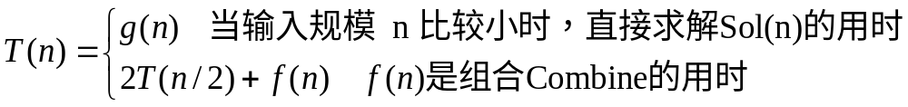
分治法控制流程
DiCo(p,q)
global n，A[1..n];
integer m,p,q; // 1≤p≤q≤n
if Small(p,q) then return(Sol(p,q));
else m:=Divide(p,q); // p≤m<q
return(Combine(DiCo(p,m),DiCo(m+1,q)));
end{if}
end{DiCo}
Small(p,q)－规模判定； Sol(p,q)－子问题直接求解函数；
Divide(p,q)－分割函数； Combine(x,y)是解的合成函数。
时间复杂性递推关系：

Slide 4
求最小、最大值的二分算法
MaxMin(i,j,fmax,fmin) //A[1:n]是n元数组，参数i，j ： 1≤i≤j≤n，
//使用该过程将数组A[i..j]中的最大最小元分别赋给fmax和fmin。
global n, A[1..n];
integer i, j;
if i=j then
fmax:=A[i]; fmin:=A[i]; //子数组A[i..j]中只有一个元素
elif i=j-1 then //子数组A[i..j]中只有两个元素
if A[i]<A[j] then
fmin:=A[i]; fmax:=A[j]；
else fmin:=A[j]; fmax:=A[i];
end{if}
else
mid:=⎣(i+j)/2⎦; //子数组A[i..j]中的元素多于两个
MaxMin(i, mid, lmax, lmin);
MaxMin(mid+1, j, rmax, rmin);
fmax:=max(lmax, rmax)；
fmin:=min(lmin, rmin)；
end{if}
end{MaxMin}

Slide 5
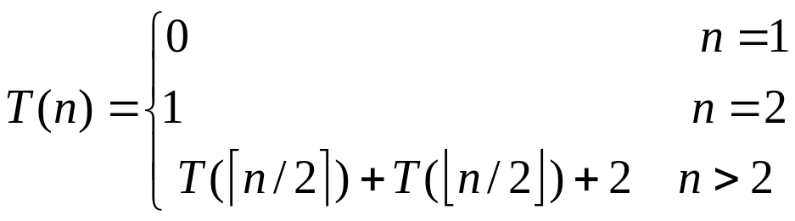

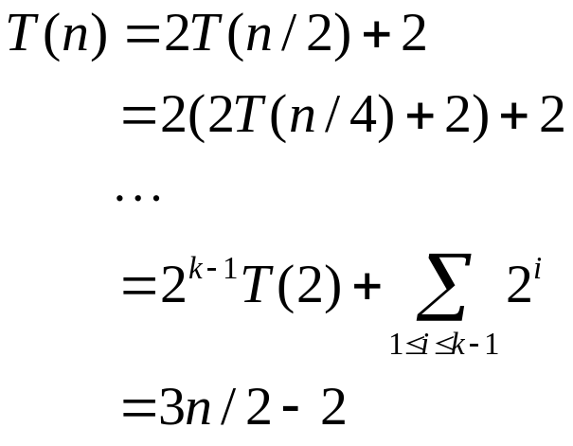
MaxMin复杂性分析
T(n)来表示MaxMin所用的元素比较数，则上述递归算法导出一个递归关系式
当n是2的方幂时，设 ，有
*注意递归栈
所用空间
进出站所用
时间

Slide 6

搜索算法的时间下界
数组A[1..n]满足：
A[1]< A[2]< …< A[n]
要搜索元素x是否在A中。当
n∈[2^{k-1},2^{k}) 时，成功的折半搜
索至多做k次比较，而不成功
的折半搜索或者做k-1次比
较，或者做k次比较。在n=9
的情形，k=4 恰好是右侧二叉
比较树的高。
任何一种比较为基础的搜
索都形成一棵二叉比较树，
它有n个内顶点，对应x在数
组中的n个可能位置。所以，
内顶点的深度不大于树的高
度减1，即n≤2^{k}-1 。
5
2
7
1
3
6
8
4
9
n = 9 时的折半搜索的二元比较树
所以，以比较为基础的搜索算法复杂度是Ω(logn)

Slide 7
模拟线性搜索过程
x:A[1]
不成功
x:A[2]
不成功
x:A[n]
不成功
不成功

Slide 8
模拟折半搜索过程
x:A[⎣(n+1)/2⎦]
x:A[⎣(n+1)/4⎦]
x:A[⎣(3n+1)/4⎦]
·
·
·
·
· · · · · ·
·
·
·
·
x:A[1]
· · ·
x:A[⎣(n+1)/2⎦-1]
x:A[⎣(n+1)/2⎦+1]
· · ·
x:A[n]
不成功
不成功
不成功
不成功
不成功
不成功
不成功
不成功

Slide 9
关于排序算法
从插入排序算法谈起
proc InSort(a, n)
for i from 2 to n do
x:=a[i];
integer j;
for j from i-1 by -1 to 1 do
if x<a[j] then a[j+1]:=a[j]; end{if}
end{for}
a[j+1]:=x;
end{for}
end{InSort}

Slide 10
归并排序算法
proc MergeSort(low, high)
// A[low .. high]是一个全程数组，含有 high-low+1个
// 待排序的元素。
integer low, high;
if low < high then
mid:= ⎣(low+high)/2⎦ //求当前数组的分割点
MergeSort(low, mid) //将第一子数组排序
MergeSort(mid+1, high) //将第二子数组排序
Merge(low, mid, high) //归并两个已经排序的子数组
end{if}
end{MergeSort}

Slide 11
合并过程1
proc Merge(low, mid, high) //已知全程数组A[low .. high], 其由
//两部分已经排好序的子数组构成：
// A[low .. mid]和A[mid+1 .. high].
//本程序的任务是将这两部分子数组合并成一个整体排好序
//的数组，再存于数组A[low .. high].
integer h, i, j, k, low, mid, high;
global A[low .. high];
local B[low .. high]; //借用临时数组B
h:=low, i:=low, j:=mid+1;
// h, j是拣取游标, i是向B存放元素的游标
while h≤mid and j≤high do //当两个集合都没有取尽时
if A[h]≤A[j] then B[i]:=A[h], h:=h+1;
else B[i]:=A[j], j:=j+1;
end{if}
i:＝i+1;
end{while}

Slide 12
合并过程2
if h>mid then
//当第一子组元素被取尽，而第二组元素未被取尽时
for k from j to high do
B[i]:=A[k]; i:=i+1;
end{for}
else
//当第二子组元素被取尽，而第一组元素未被取尽时
for k from h to mid do
B[i]:=A[k]; i:=i+1;
end{for}
end{if}
//将临时数组B中元素再赋给数组A
for k from low to high do
A[k]:=B[k];
end{for}
end{Merge}

Slide 13
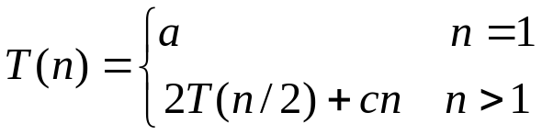

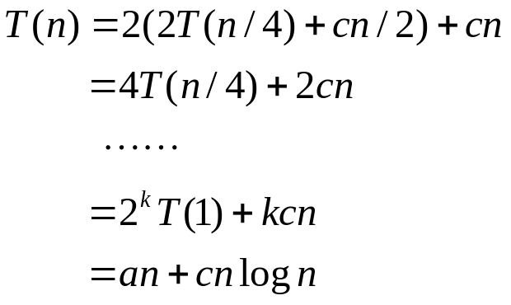


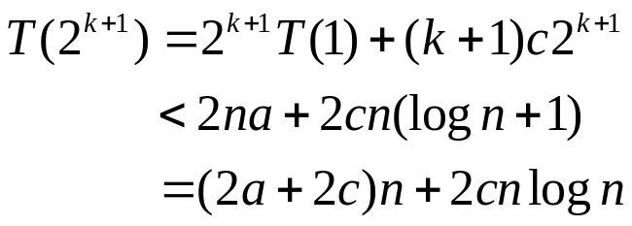

归并排序算法的时间复杂度
T(n)表示归并排序所用的时间，由于合并过程所用时间与n成正比：cn，其中c是一个正数，则有
若n是2的方幂： ，直接推导可得
对于一般的整数n，可以假定 ，于是

Slide 14



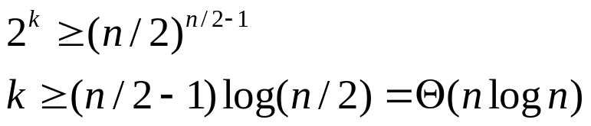


以比较为基础的排序时间下界
高是k的二叉树的外结点至多是 个，得
，又
，
每两个元素A[i]和A[j]的比较只
有两种可能：
A[i]<A[j]或A[j]<A[i]，
形成二叉树。当A[i]<A[j]时进入
左分支，当A[i]>A[j] 进入右分
支。各个叶结点表示算法终止。
从根到叶结点的每一条路径与一
种唯一的排列相对应。由于n个
不同元素的不同排列共有n！个
因此比较树有n！个外部结点 。
比较树中最长路径的长度（其是
比较树的高）即是算法在最坏情
况下所做的比较次数。要求出所
有以比较为基础的排序算法在最
坏情况下的时间下界，只需求出
这些算法所对应的比较树的高度
的最小值。
1：2
2：3
1：3
123
1：3
213
2：3
132
312
231
321
n=3时的比较树

Slide 15
归并排序算法的思考
1.适当限制归并起点的规模；
2.避免元素来回移动(减低拷贝次数），采用(地址)邻接链表。
LINK:
数据 50 10 25 30 15 70 35 55
位置 (0) (1) (2) (3) (4) (5) (6) (7) (8)
↑ k=0 ↑ i =2 ↑ j=5
指针 2 0 3 4 1 7 0 8 6
q=2 r=5
if A[i]≤A[j] then
LINK[k]:=i; k:=i; i:=LINK[i];
else
LINK[k]:=j; k:=j; j:=LINK[j];
end{if} k: 0, 1, 2, 3, 4, 5, 6, 7, 8
LINK : 2, 8, 5, 4, 7, 3, 0, 1, 6

Slide 16
使用链接表的归并排序程序
proc MergeSortL(low, high, p) // Link是全程数组A[low..high]
//的下标表, p指示这个表的开始处。利用Link将A按非降
//顺序排列。
global A[low..high]; Link[low..high];
if high-low+1<16 then //设定子问题的最小规模Small
InSort(A,Link, low,high,p)；
else mid:=⎣(low+high)/2⎦；
MergeSortL(low,mid,q); //返回q表
MergeSortL(mid+1,high,r); //返回r表
MergeL(q,r,p); 将表q和r合并成表p
end{if}
end{MergeSortL}

Slide 17
使用邻接链表的合并过程
proc MergeL(q,r,p) // 由链接表q和r构造新的连接表。p、q、r是全程数组
//Link[0..n]中两个表指针，这两个链表指出被划分的两个子组的地址排序，
//而p指针指出两组归并后的地址排序。
global n,A[1..n], Link[0..n];
local integer i, j, k;
i:=q; j:=r; k:=0; // 初始化，新表在Link[0]处开始
while i≠0 and j≠0 do //当两个表皆非空时
if A[i]≤A[j] then
Link[k]:=i; k:=i; i:=Link[i]; //加一个新元素到此表
else Link[k]:=j; k:=j; j:=Link[j];
end{if}
end{while}
if i=0 then
Link[k]:=j;
else Link[k]:=i;
end{if}
p:=Link[0];
end{MergeL}

Slide 18
MergeSortL
实现的例
1..8
MergeSortL
调用过程
（分拆）
1..4
5..8
1..2
3..4
5..6
7..8
1..1
2..2
3..3
4..4
5..5
6..6
7..7
8..8
A = [50 , 10 , 25 , 30 , 15 , 70 , 35 , 55] 数据表
(0) , (1) , (2) , (3) , (4) , (5) , (6) , (7) , (8) 各元素位置
Link:=[ 0 , 0 , 0 , 0 , 0 , 0 , 0 , 0 , 0 ] 初始化为零，
q r p 逐步修改
1>2→ 2, 0 , 1 , 0 , 0 , 0 , 0 , 0 , 0 [10,50]
3<4→ 3, 0 , 1 , 4 , 0 , 0 , 0 , 0 , 0 [10,50], [25,30]
2<3→ 2, 0 , 3 , 4 , 1 , 0 , 0 , 0 , 0 [10,25,30,50]
5<6→ 5, 0 , 3 , 4 , 1 , 6 , 0 , 0 , 0 [10,25,30,50],[15,70]
7<8→ 7, 0， 3 , 4 , 1 , 6 , 0 , 8， 0 [10,25,30,50],[15,70],[35,55]
5<7→ 5, 0， 3 , 4 , 1 , 7 , 0 , 8， 6 [10,25,30,50],[15, 35,55,70]
2<5→ 2, 8 , 5 , 4 , 7 , 3 , 0 , 1， 6 [10, 15,25,30, 35,50, 55,70]
链
接
表
的
合
并
过
程

Slide 19
快速排序：Hoare 提出，划分数组
数组元素划分
proc Partition(m,p) // 被划分的数组是A[m,p-1]，选定做划分元素的是v:=A[m]
integer m, p, i;
global A[m ..p-1];
v:=A[m]; i:=m;
loop
loop i:=i+1; until A[i]>v; end{loop} //自左向右查
loop p:=p-1; until A[p]≤v; end{loop} //自右向左查
if i<p then
Swap(A[i],A[p]); //交换A[i]和A[p]的位置
else go to *；
end{if}
end{loop}
*: A[m]:=A[p]; A[p]:= v; // 划分元素在位置p
end{Partition}

Slide 20
数组A[1:9]=[65,70,75,80,85,60,55,50,45]划分过程
(1) (2) (3) (4) (5) (6) (7) (8) (9) (10) i p
65 70 75 80 85 60 55 50 45 +∞ 2 9
65 45 75 80 85 60 55 50 70 +∞ 3 8
65 45 50 80 85 60 55 75 70 +∞ 4 7
65 45 50 55 85 60 80 75 70 +∞ 5 6
6 > 5
65 45 50 55 60 85 80 75 70 +∞ 1 5
60 45 50 55 |65 | 85 80 75 70 +∞

Slide 21
快速排序算法
proc QuickSort(p,q) //将数组A[1..n]中的元素A[p], A[p+1], … ,
// A[q] 按不降次序排列，并假定A[n+1]是一个确定数，且大
//于A[1..n]中所有的数。
integer p,q;
global n, A[1..n];
if p<q then
j:=q+1; Partition(p,j); // 划分后j成为划分元素的位置
QuickSort(p,j-1);
QuickSort(j+1,q);
end{if}
end{QuickSort}

Slide 22

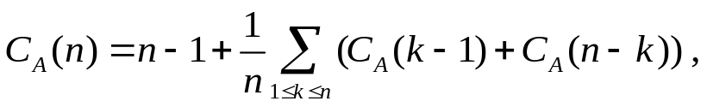

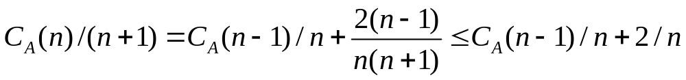
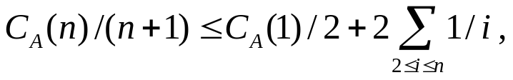
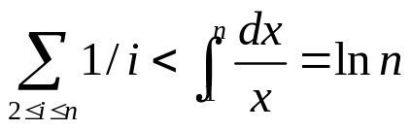

快速排序算法的平均时间复杂度
最坏情况下的时间复杂度为 。
平均时间复杂性C_{A}(n)，
约定：参加排序的n个元素互不相同；Partition中的划分元素v是随机选取的。
调用Partition(m,p)时，所取划分元素v是A[m, p-1]中第i小元素的概率均为
1/(p-m)，1≤i≤p-m，因而留下待排序的两个子组为A[m..j-1]和A[j+1..p-1]
的概率是1/(p-m) ，m≤j≤p-1。由此得递归关系式
其中，n-1是Partition第一次被调用时所需要的元素比较次数。
用n-1替换上式中的n得

Slide 23

选择问题：选出数组中第k小元素
采用排序方法: ; 利用划分算法: T(n)=O(n²)
proc PartSelect(A, n, k) //在数组A[1..n]中找第k小元素 t，并将其
//存放于位置k，即A[k]=t。而剩下的元素按着以t为划分元素
//的划分规则存放。
integer n, k, m, r, j;
m:=1; r:=n+1; A[n+1]:= +∞；
loop
j:= r ;
Partition(m,j);
case:
k=j : return // 返回j,当前数组的元素A[j]是第j小元素
k<j : r:=j; // j是新的下标上界
else : m:=j+1; k:=k-j; //j+1是新的下标下界
end{case}
end{loop}
end{PartSelect}

Slide 24
选择算法
proc Select(A, m, p, k) // 返回一个i值，
//使得A[i]是A[m..p]中第k小元素。 r
//是固定正整数。
global r;
integer n, i, j;
if p-m+1≤r then
InSort(A, m, p);
return(m+k-1);
end{if}
loop
n:=p-m+1;
for i to ⎣n/r⎦ do //计算中间值
InSort(A, m+(i-1)*r, m+i*r-1);
//将中间值收集到A[m..p]的前部:
Swap(A[m+i-1], A[m+(i-1)*r
+⎣r/2⎦-1]);
end{for}
j:=Select(A, m, m+⎣n/r⎦-1, ⎡⎣n/r⎦/2⎤);
Swap(A[m], A[j]); //产生划分元素
j:=p+1;
Partition(m, j);
case:
j-m+1=k : return(j);
j-m+1>k : p:=j-1;
else k:=k-(j-m+1); m:=j+1;
end{case}
end{loop}
end{Select}

Slide 25



选择算法时间复杂性分析：r=5
假设数组A中的元素都是互不相同的。
具有5个元素的数组的中间值u是该数组的第3小元素，此数组至少有3个元素不
大于u；⎣n/5⎦个中间值中至少有⎡⎣n/5⎦/2⎤个不大于这些中间值的中间值v。因
而，在数组A中至少有3*⎡⎣n/5⎦/2⎤ ≥ 1.5*⎣n/5⎦个元素不大于v。即，A中至
多有 n-1.5*⎣n/5⎦= n-1.5*(n/5-e/5) ≤ 0.7n+1.2
个元素大于v。同理，至多有0.7n+1.2个元素小于v。这样，以v为划分元素所
产生的新的数组至多有0.7n+1.2个元素.当n≥24时,0.7n+1.2≤0.75n=3n/4
程序Select中，从一层到下一层递归时，实际上相当于两次调用了Select：一
次体现在语句 j:=Select(A, m, m+⎣n/r⎦-1, ⎡⎣n/r⎦/2⎤); 另一次体现在
Partition(m, j)及后面的case语句组,完成这些操作Θ(n)次，但主程序接着就
要调用自身，执行规模不超过3n/4的选择问题。这两步涉及的数组规模分别是
n/5和 ≤ 3n/4。程序中其它执行步的时间复杂度都至多是n的倍数。如果用
T(n)表示数组长度为n的时间复杂度，则当n≥24时，有递归关系式
其中c是常数。从递推关系式出发，用数学归纳法可以证明
所以，在最坏情况下，Select算法的时间复杂度是 。

Slide 26
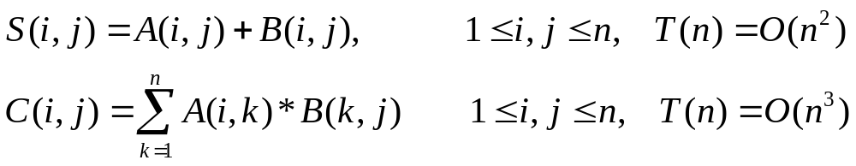
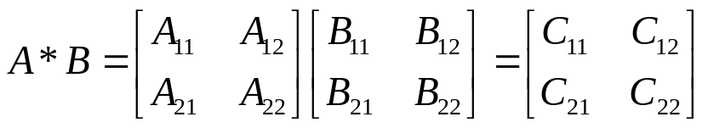
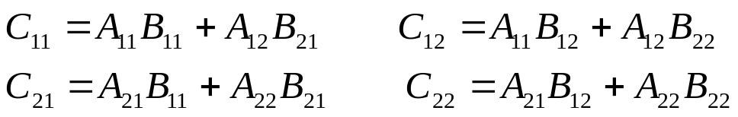
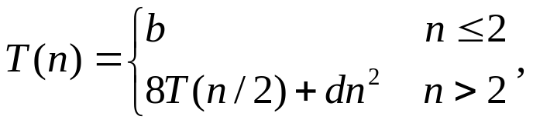
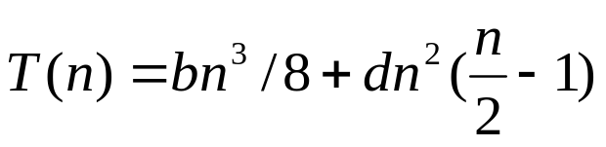
矩阵乘法与大整数乘法
矩阵的加法和乘法
分块矩阵乘法
时间复杂度函数

Slide 27
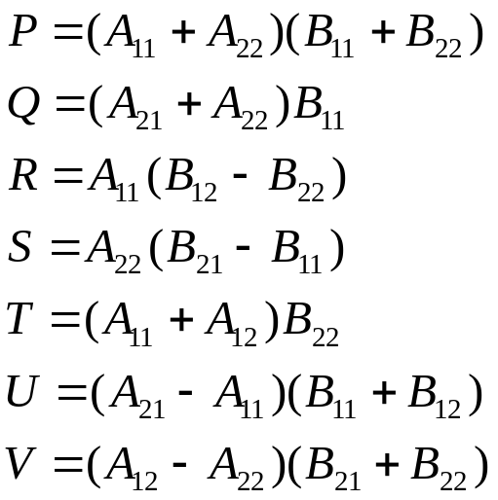
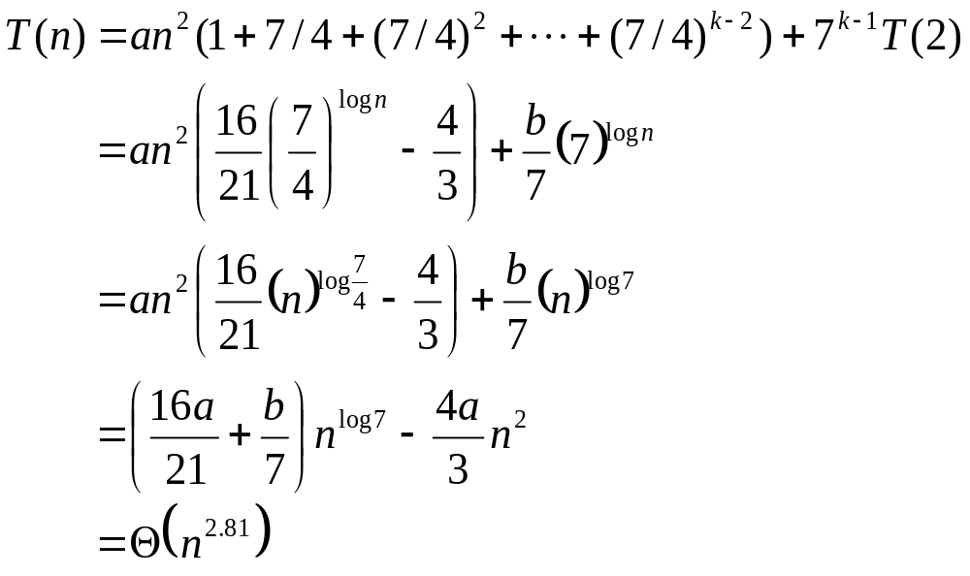
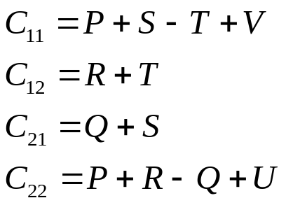
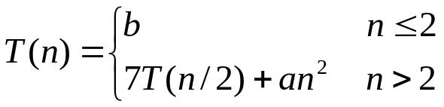

Strassen 算法
7次乘法是必要的
(Hoperoft and Kerr, 1971)
目前最好的矩阵乘法的时间复
杂度为

Slide 28
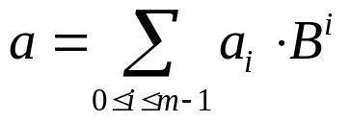
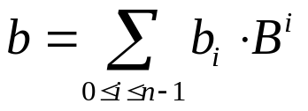

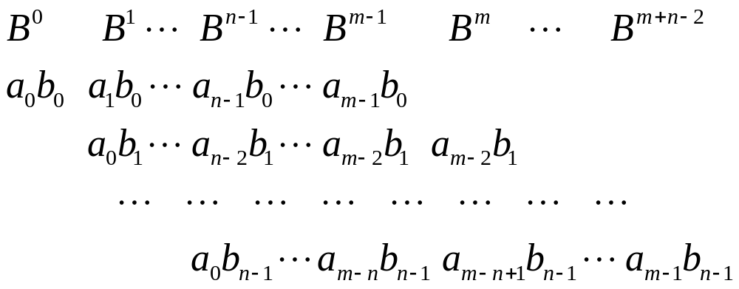


大整数乘法
大整数
乘法格式
时间复杂度:

Slide 29
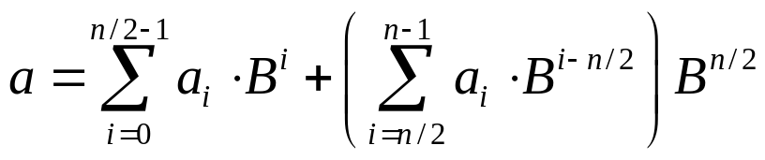
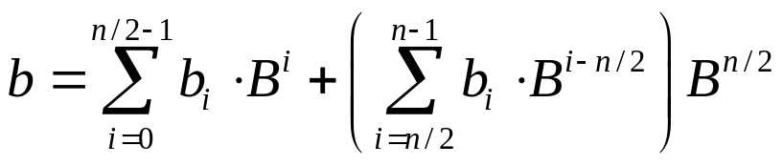
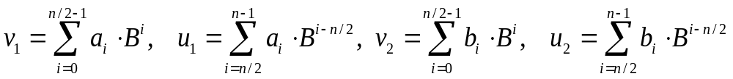

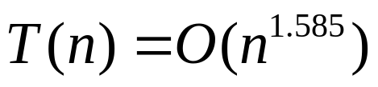
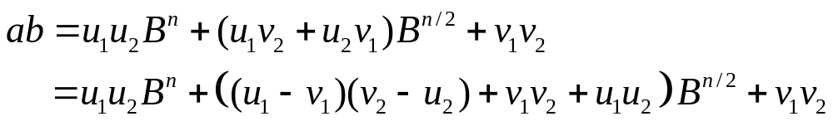
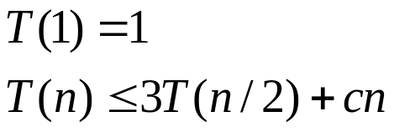
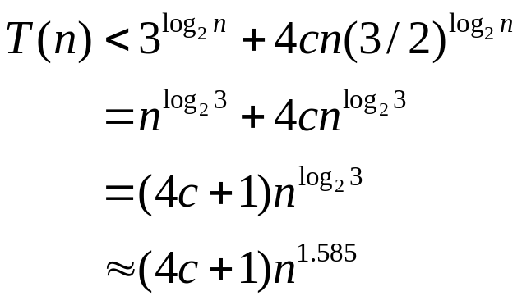
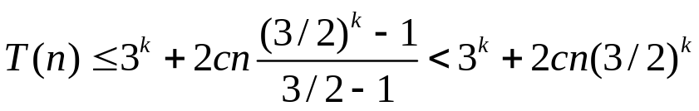
Karatsuba 算法
，

Slide 30

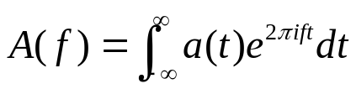

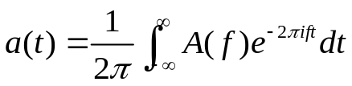


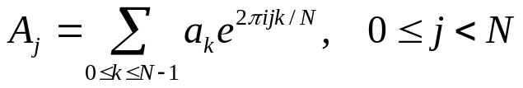
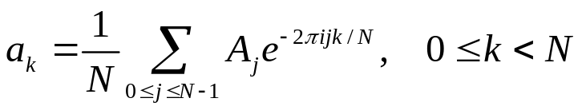

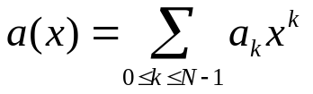





快速Fourier变换
连续函数 的Fourier变换
的逆变换为
个离散数据 的Fourier变换
其逆变换为
令 ，多项式 ， 则
当 时， 是 次本原单位根，而且

Slide 31
快速Fourier变换算法
Proc FFT(N, a,w,A)
# N=2^{m},w是n次单位根，a是已知的N元数组，代表多项式a(x)的系数，
# A是计算出来的N元数组，A[j]=a(w^{j}), j=0,1,…,N-1.
real b[ ], c[ ]; int j;
complex B[ ], C[ ], wp[ ];
if N=1 then A[0]:=a[0];
else
n:=N/2;
for j from 0 to n-1 do
b[j]:=a[2*j+1]; c[j]:=a[2*j];
end{for}
end{if}
FFT(n,b,w*w,B);
FFT(n,c,w*w,C);
wp[0]:=1;
for j from 0 to n-1 do
wp[j+1]:=w*wp[j];
A[j]:= C[j]+B[j]*wp[j]; A[j+n]:= C[j]-B[j]*wp[j];
end{for}
end{FFT}

Slide 32

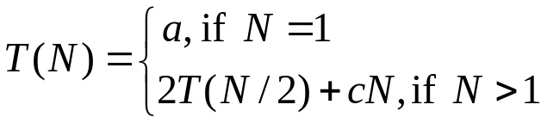

以 记算法FFT的时间复杂度，则
所以，算法的复杂度为 。

Slide 33

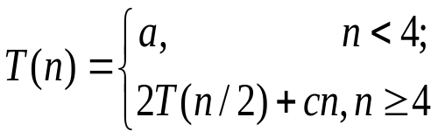

最接近点对问题
一维最近点对问题
直线上的n个点
采用排序+扫描方
法，时间复杂度
为
采用二分算法，
求一维最近点对距离分治算法
proc ClosPair1(S，d)
//S是实轴上点的集合，参数d表示S中最近
//点对的距离
global S,d;
integer n;
float m,p,q;
n:=|S|;
if n<2 then d:=∞; return(false); end{if}
m:=S中各点坐标的中位数； //划分集合S
S1:={x∈S| x≤m}; S2:={x∈S| x>m};
ClosPair1(S1,d1);
ClosPair1(S2,d2);
p:=max(S1); q:=min(S2);
d:=min(d1,d2,q-p);
return(true);
end{ClosPair1}

Slide 34

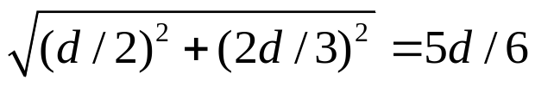


二维最近点对问题
用x-坐标的中位数去划分点集
压缩最近点对搜索范围
每个方格中至多有一个S2中的点
中至多含有S2中的6个点。
只需检查至多 个点对
S1
S2
.q
P.
_{d}
m_{x}
_{d}

Slide 35


求二维最近点对距离分治算法
proc ClosPair2(S,d) //S是平面上点的
//集合,按照 坐标不降的次序排
//好,假定不同点的 坐标是不同
//的.参数d表示S中最近点对的距
//离,dist(p,q)是点对(p,q)间的距离
global S,d;
integer n; float m,p,q; n:=|S|;
if n<2 then d:=∞; return(false); end{if}
mx:=S中各点 坐标的中位数；
//划分集合S成S1和S2，它们也都
//是 坐标不降的。
S1:={p∈S| x(p)≤mx};
S2:={q∈S| x(q)>mx};
ClosPair2(S1,d1);
ClosPair2(S2,d2);
d:=min{d1,d2};
//检查距离直线x=mx不远于d的两
//个条形区域中的点对 P1:={p∈S1|mx-d≤x(p)}; P2:={q∈S2| x(q)≤mx+d};
flag:=1;
for i to |P1| do
k:=flag;
while y(P2[k])<y(P1[i])-d do
k:=k+1;
end{while}
flag:=k;
for j from flag to |P2| do
if y(P2[j])>y(P1[i])+d then
break;
else d:=min{d,dist(P1[i],P2[j])};
end{if}
end{for}
end{for}
return(true);
end{ClosPair2}

Slide 36
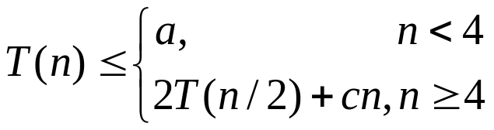

时间复杂度

